Slide 1
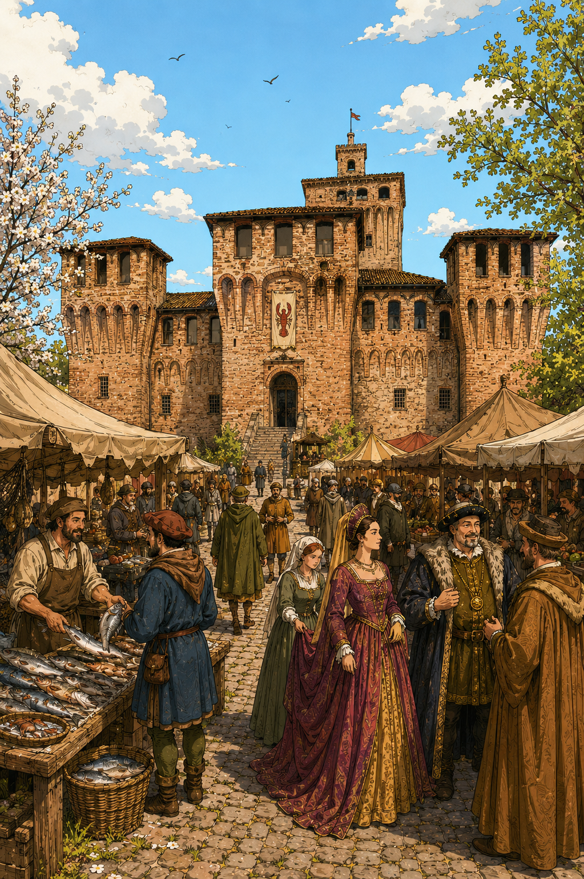
UdA · Educazione Civica · I Quadrimestre
‘’Gli strumenti
della partecipazione alla vita politica tra diritto e dovere’’
Anno di prova: 2025/2026
Docente: prof.ssa Alice Poggioli
Docente tutor: prof.ssa Angela Orlando

Slide 2

Contenuti
01
Analisi del contesto
05
Progettazione e realizzazione
02
Obiettivi di apprendimento
06
Valutazione
03
Traguardi per lo sviluppo delle competenze
07
Conclusioni: criticità e punti di forza
04
Mediazioni didattiche

Slide 3

Analisi del contesto
Istituto: I.I.S. ‘’Bassi-Burgatti’’ di Cento (FE)
Settore: Tecnologico
Indirizzo: Automazione
Classe: 3H
Studenti/esse: 24
di cui:
5 con DSA ( per i quali viene predisposto un PDP ai sensi della L. 170/2010)
1 con BES (per il quale viene predisposto un PDP ai sensi della C.M. 8/2013)
UdA di Educazione Civica
Discipline coinvolte: Lingua e Letteratura Italiana, Storia, Lingua Inglese
Durata: 7 h

Slide 4
Obiettivi di apprendimento
Lingua e Letteratura italiana · Storia
Educazione Civica
Educazione civica – Atteggiamenti
Padroneggiare gli strumenti espressivi e argomentativi per gestire l'interazione comunicativa verbale in vari contesti
Leggere, comprendere e interpretare testi scritti di vario tipo
Produrre testi di vario tipo in relazione ai differenti scopi comunicativi (testi argomentativi, script del debate)
Comprendere il cambiamento storico in dimensione diacronica e sincronica: confronto tra epoche e aree culturali
Utilizzare gli strumenti fondamentali per una fruizione consapevole del patrimonio culturale
Conoscere i principi su cui si fonda la convivenza civile: regola, norma, diritto, dovere, rappresentanza, votazione, libertà personale e benessere collettivo
Collocare l'esperienza personale in un sistema di regole fondato sul reciproco riconoscimento dei diritti garantiti dalla Costituzione, a tutela della persona, della collettività e dell'ambiente
Conoscere le organizzazioni e i sistemi politici medievali (Comune, arengo, ceti) in raccordo con quelli attuali
Partecipare attivamente, con atteggiamento collaborativo e democratico, al lavoro di gruppo e al debate
Esercitare pensiero critico nell'elaborazione delle proposte e nel confronto con le altre parti
Collaborare e interagire positivamente, mostrando capacità di negoziazione e rispetto della diversità di opinioni e posizioni
Riferimento: PECUP – D.P.R. 89/2010 · Curricolo d'Istituto Ed. Civica ISIT Bassi-Burgatti · D.M. 183/2024

Slide 5

Traguardi di competenza – Competenze chiave europee 2018
5
Competenza alfabetica funzionale
Leggere e interpretare fonti storiche (Ottone di Frisinga, Liber Paradisus); produrre testi di vario tipo; produrre testi argomentativi orali.
Competenza digitale
Realizzare la campagna elettorale con PPT o Canva; utilizzare le risorse digitali in modo responsabile e corretto; condividere materiali e risorse su Teams.
3
Competenza personale, sociale e capacità di imparare ad imparare
Lavorare in gruppo rispettando ruoli e scadenze; esercitare la negoziazione e la costruzione di alleanze nell'arengo comunale.
Competenza in materia di cittadinanza
Comprendere ed esercitare i meccanismi della partecipazione politica attraverso ruoli e ambienti storicamente contestualizzati.
4
Raccomandazione del Consiglio dell'Unione Europea sulle competenze chiave per l'apprendimento permanente · 22 maggio 2018

Slide 6
Mediazioni didattiche: metodologie e strumenti
Metodologie
Strumenti
Lezione partecipata → contestualizzazione storica
Brainstorming iniziale sul concetto di libertà e diritti politici
Cooperative learning → elaborazione di una campagna elettorale
Role play → divisione in quattro gruppi (magnati, popolo grasso, popolo minuto, servi della gleba)
Debate → presentazione della campagna elettorale e dibattito mediato nell’arengo comunale
Peer evaluation
Libro di testo
LIM
PC e tablet
PowerPoint
Canva
Piattaforma Microsoft Teams

Slide 7
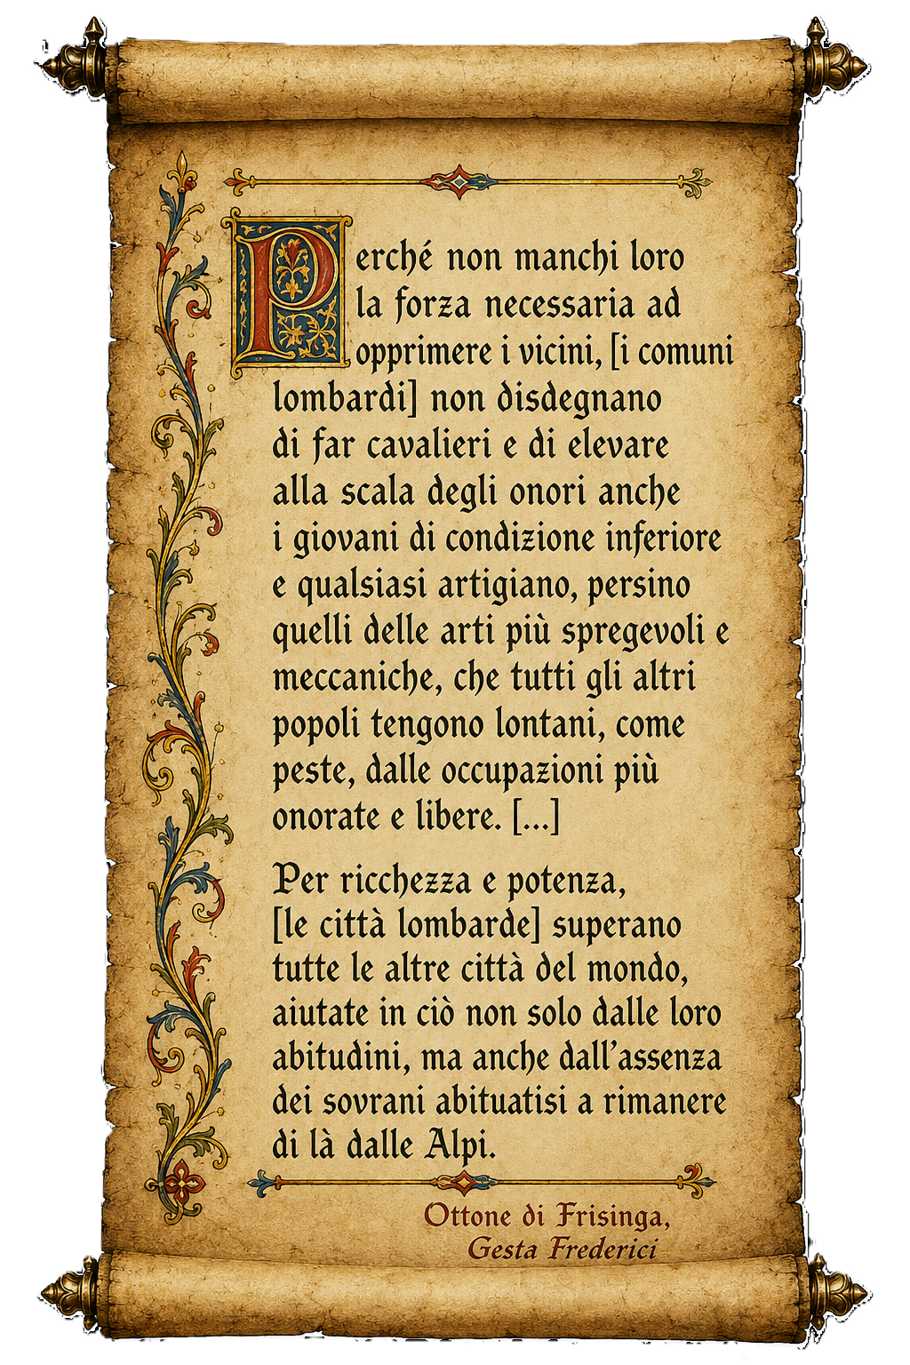
Progettazione ed elaborazione: Lezione partecipata e Brainstorming
Lezione partecipata e Brainstorming – Contestualizzazione storica
Contestualizzazione storica: sviluppo dei Comuni in Italia centro-settentrionale; il conflitto con Federico Barbarossa e Federico II; trasformazioni delle istituzioni comunali: il Comune consolare, il Comune podestarile, il Comune popolare.
Testimonianza di Ottone di Frisinga sui Comuni lombardi; Liber Paradisus di Bologna.
Riflessione sul concetto di libertà legato al diritto e alla partecipazione alla vita politica.

Slide 8

Progettazione ed elaborazione – L’ambientazione medievale
Il Comune di Cento
Cento, intorno alla metà del XIII sec., tra Bologna, Ferrara e Modena. Città tra pianura e palude che vive di pesca, artigianato e commercio. Gestione delle acque, sicurezza ambientale e difesa sono i problemi concreti dell'assemblea.
Il momento politico
L'arengo è convocato: la città deve scegliere chi governerà e come distribuire il potere. Sullo sfondo, il conflitto tra guelfi e ghibellini e le forti tensioni tra ceti: magnati, popolo grasso, popolo minuto e servi della gleba.

Slide 9

Progettazione ed elaborazione: Cooperative Learning e Role Play
Cooperative learning e Role Play – Campagna elettorale
Divisione in gruppi
Assegnazione dei ruoli e riflessione sugli obiettivi di ciascun gruppo
Elaborazione di una campagna elettorale da presentare all’arengo: min. 6 – max. 10 punti programmatici e una presentazione grafica con PPT o Canva.
Magnati
Popolo grasso
Servi della gleba
Popolo minuto

Slide 10
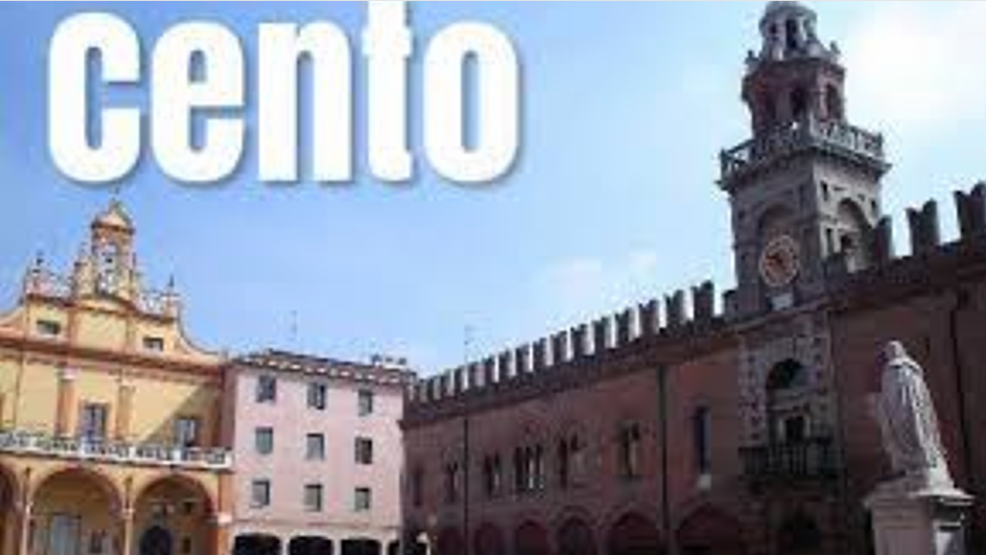
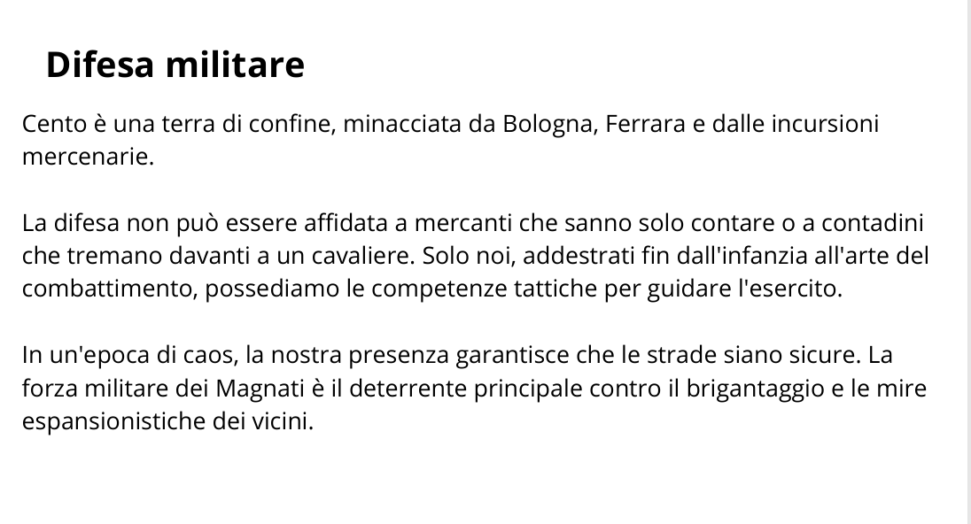
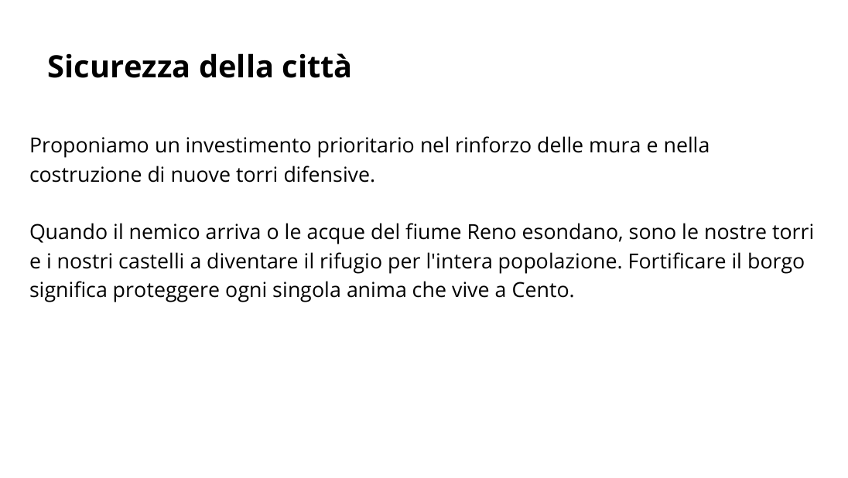
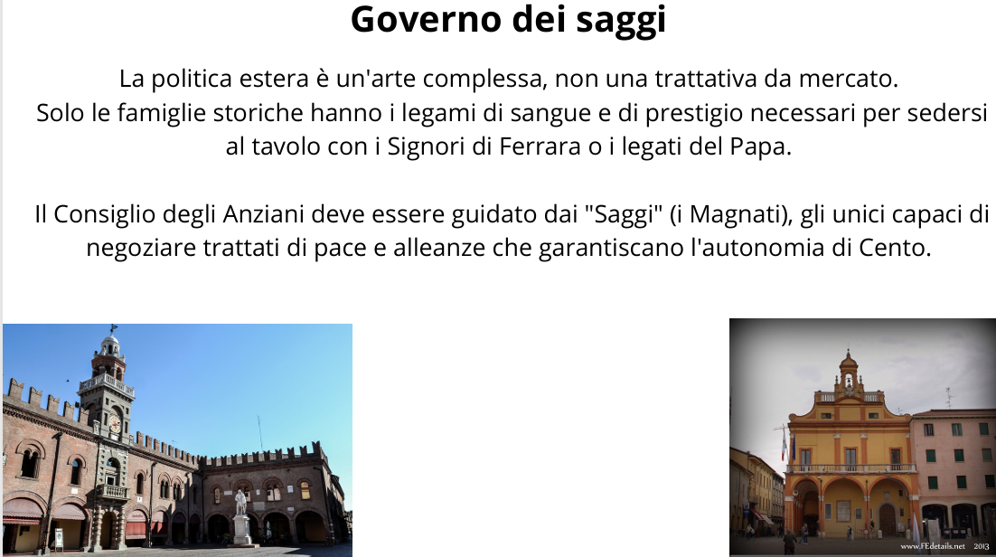
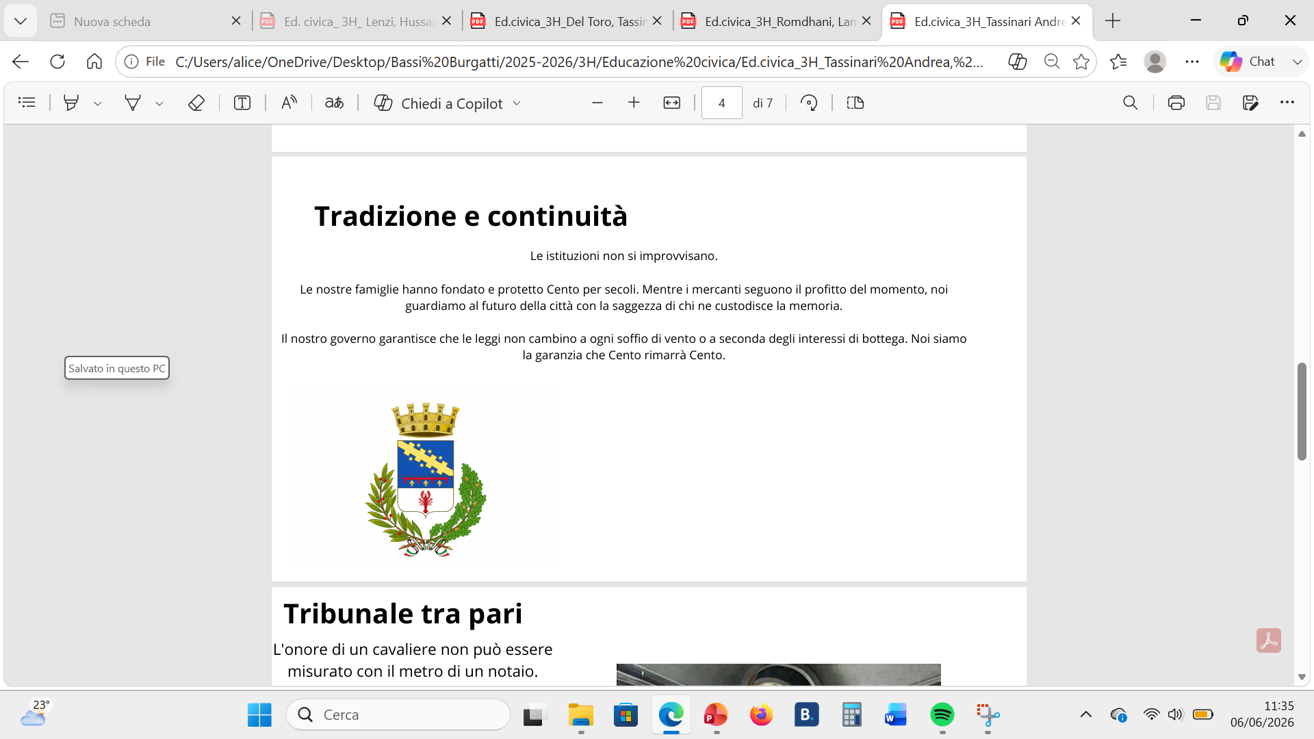
Progettazione ed elaborazione: Le presentazioni degli studenti e delle studentesse

Slide 11
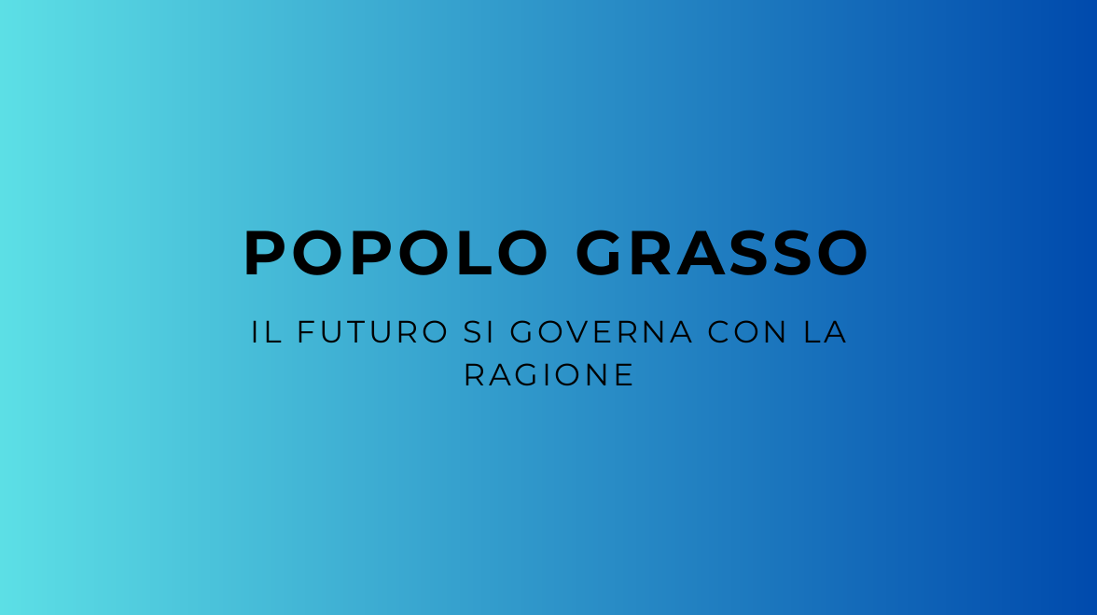
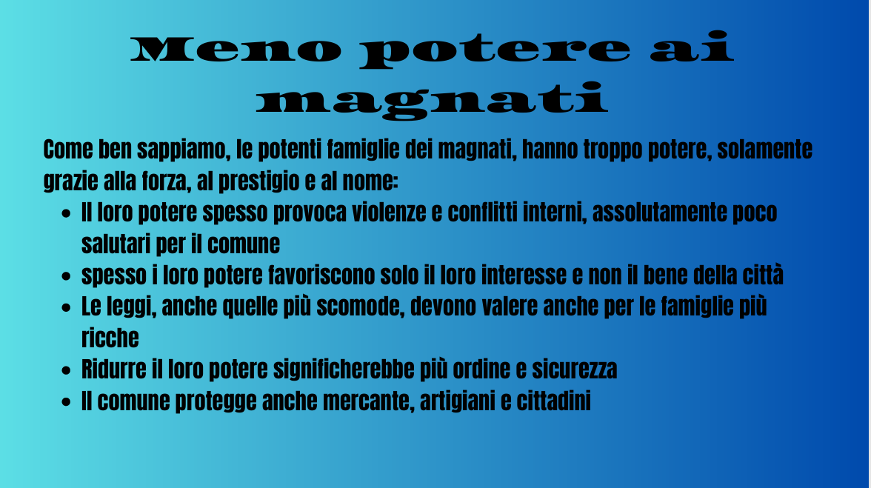
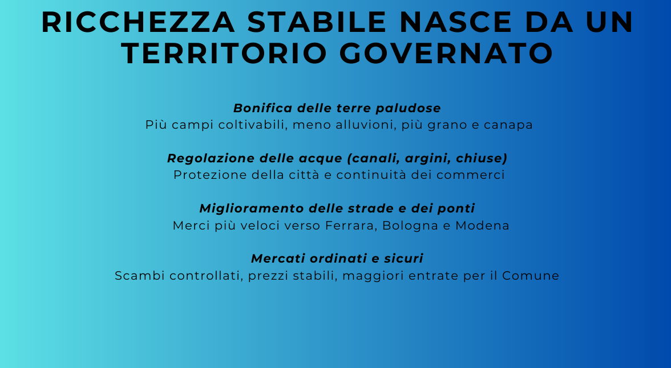
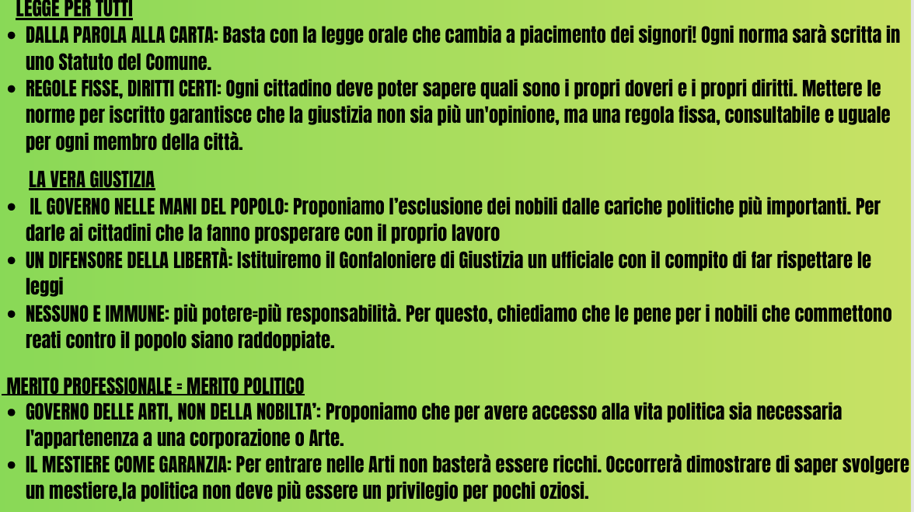
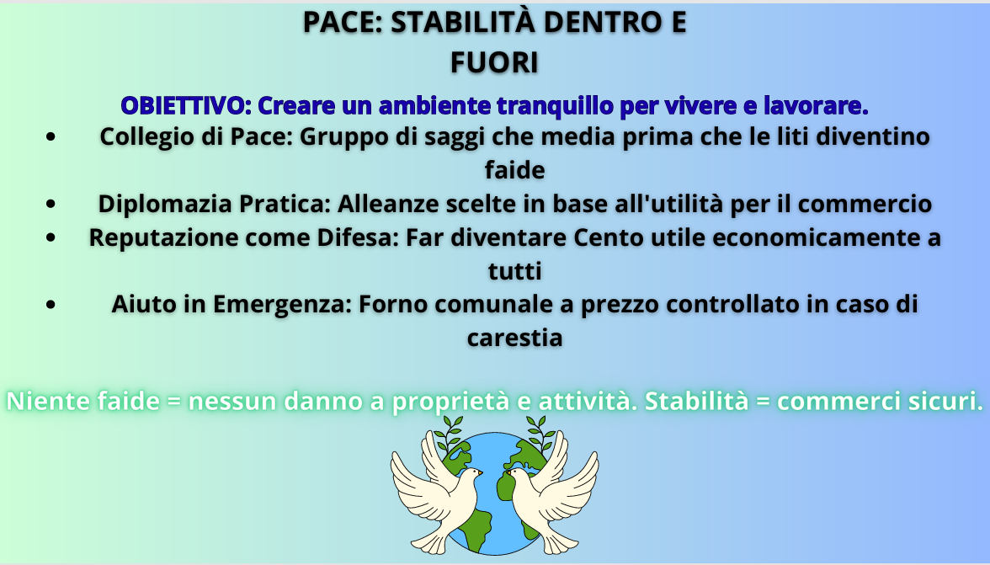
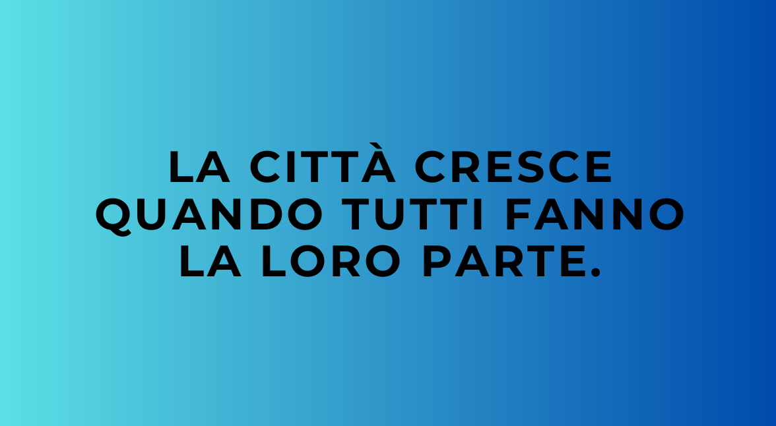
Progettazione ed elaborazione: Le presentazioni degli studenti e delle studentesse

Slide 12
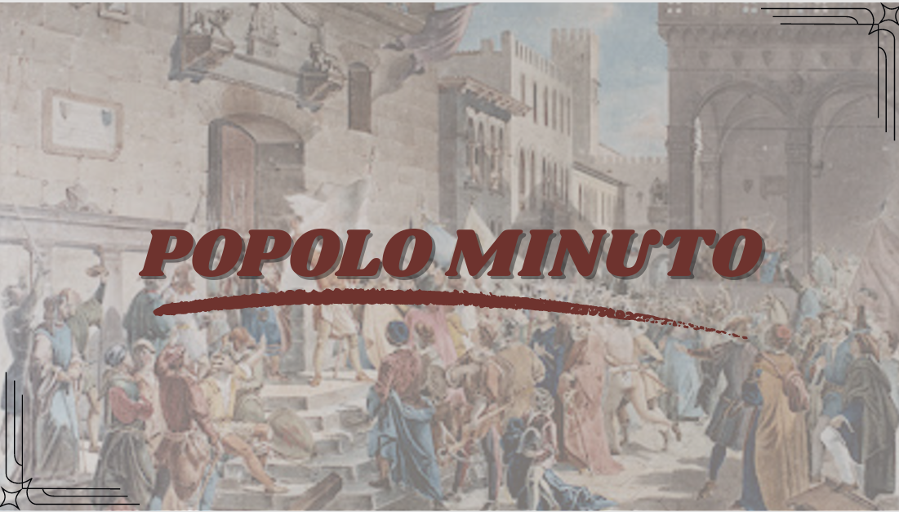
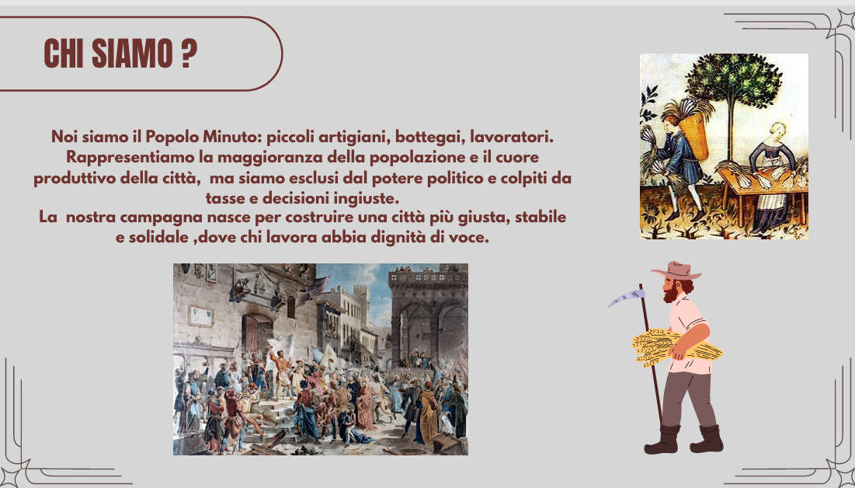
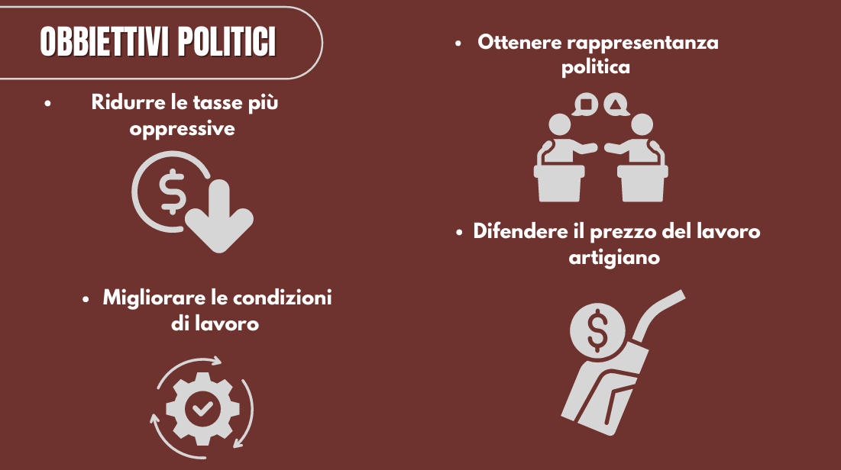
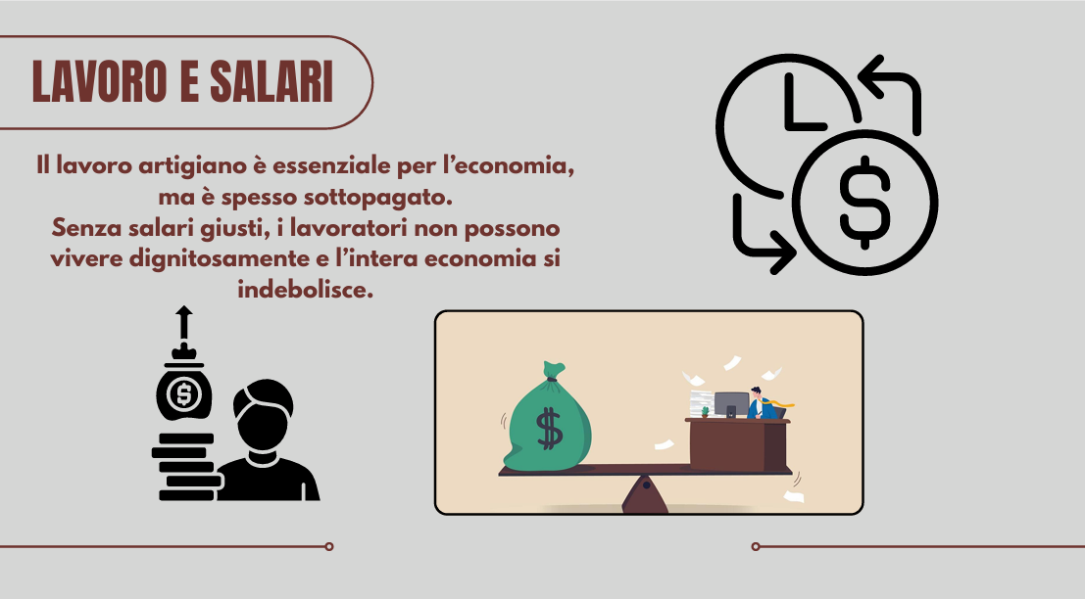
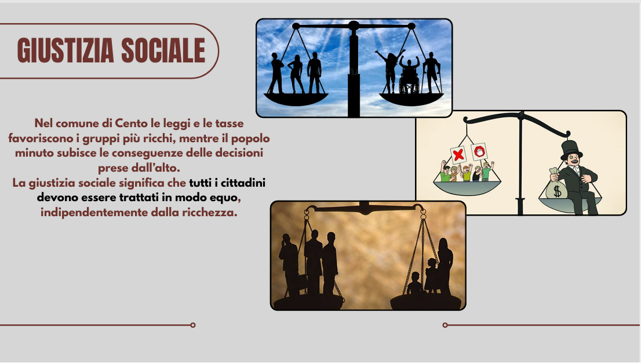
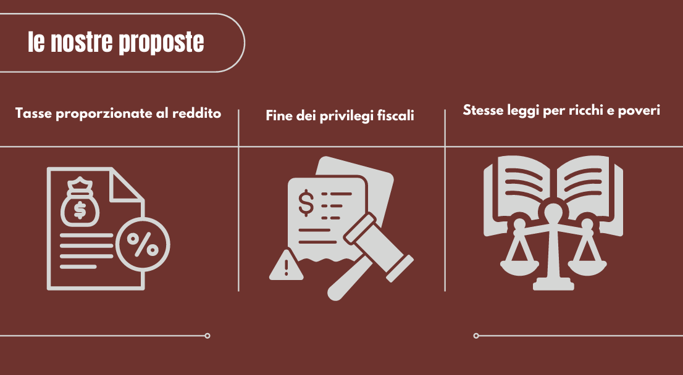
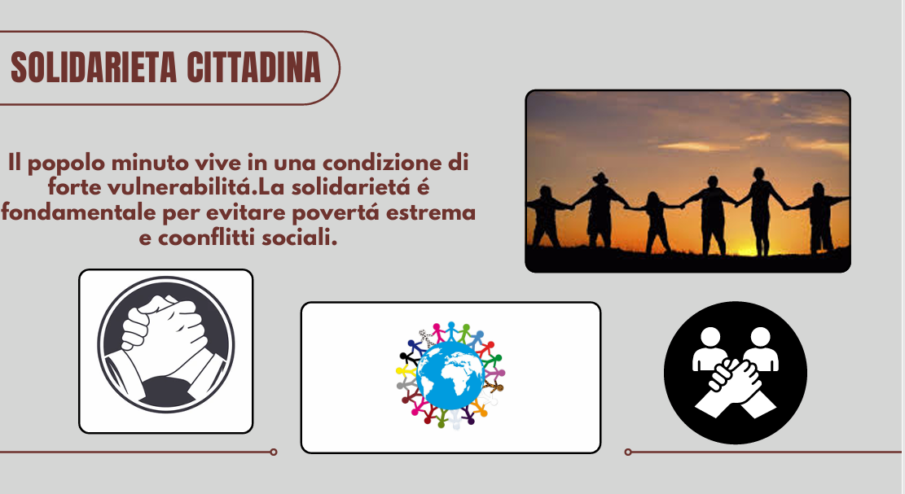
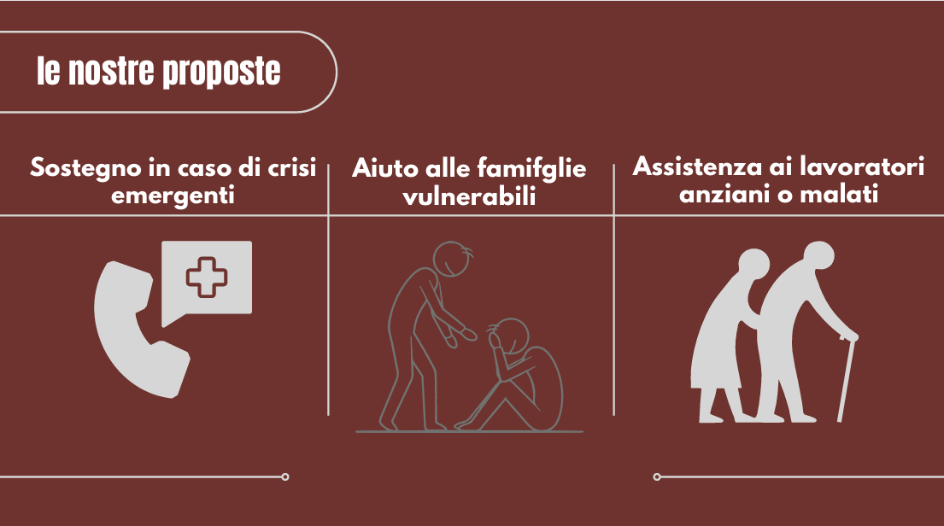
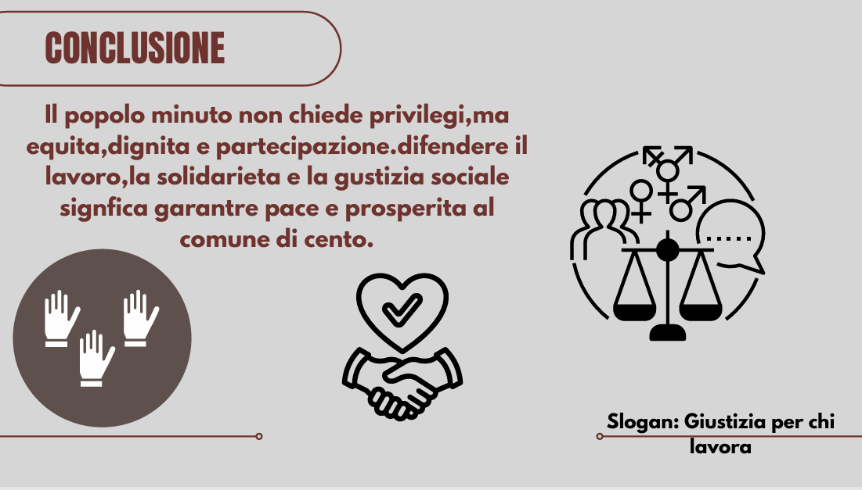
Progettazione ed elaborazione: Le presentazioni degli studenti e delle studentesse

Slide 13
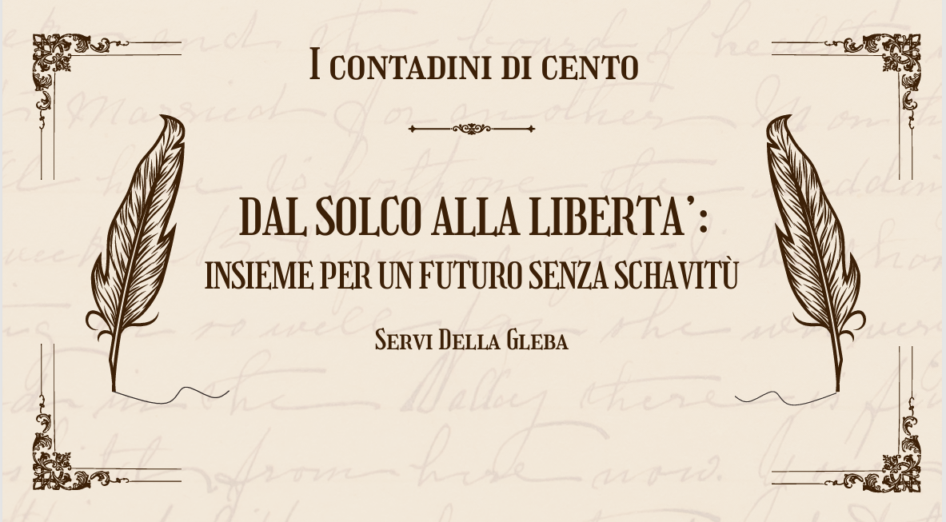
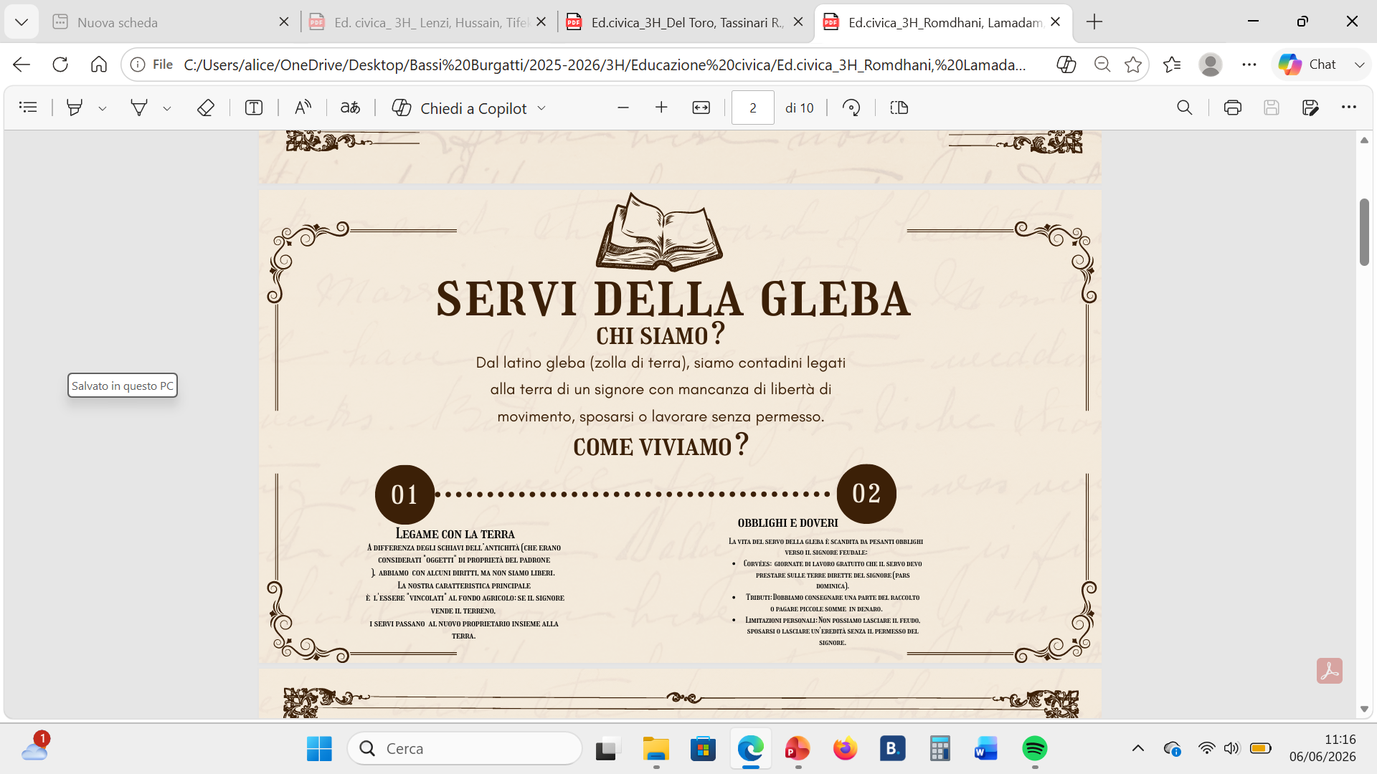
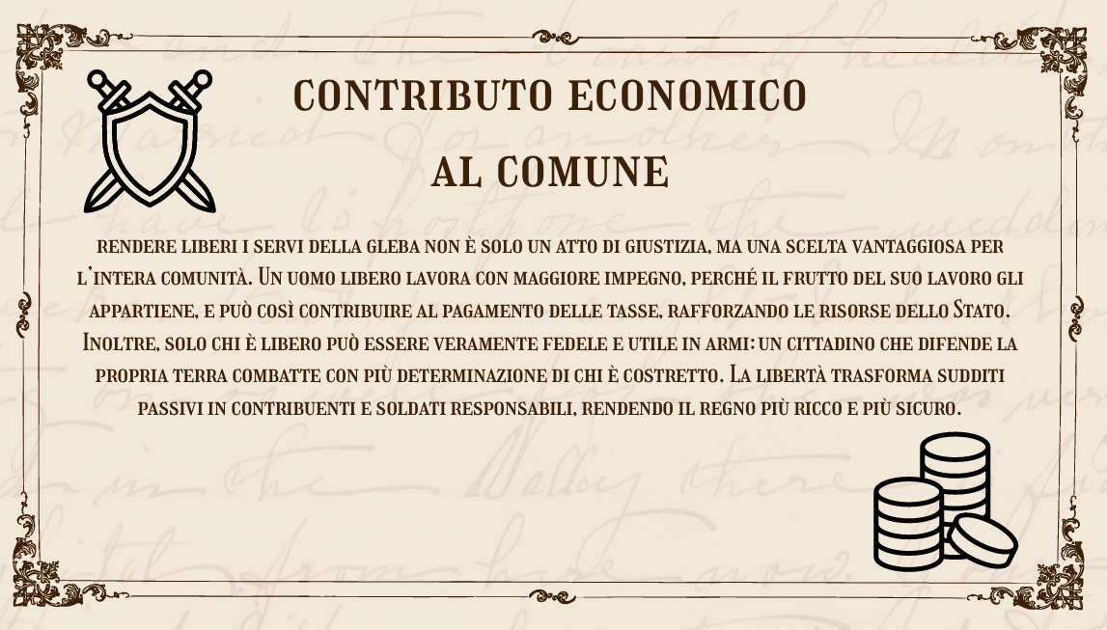
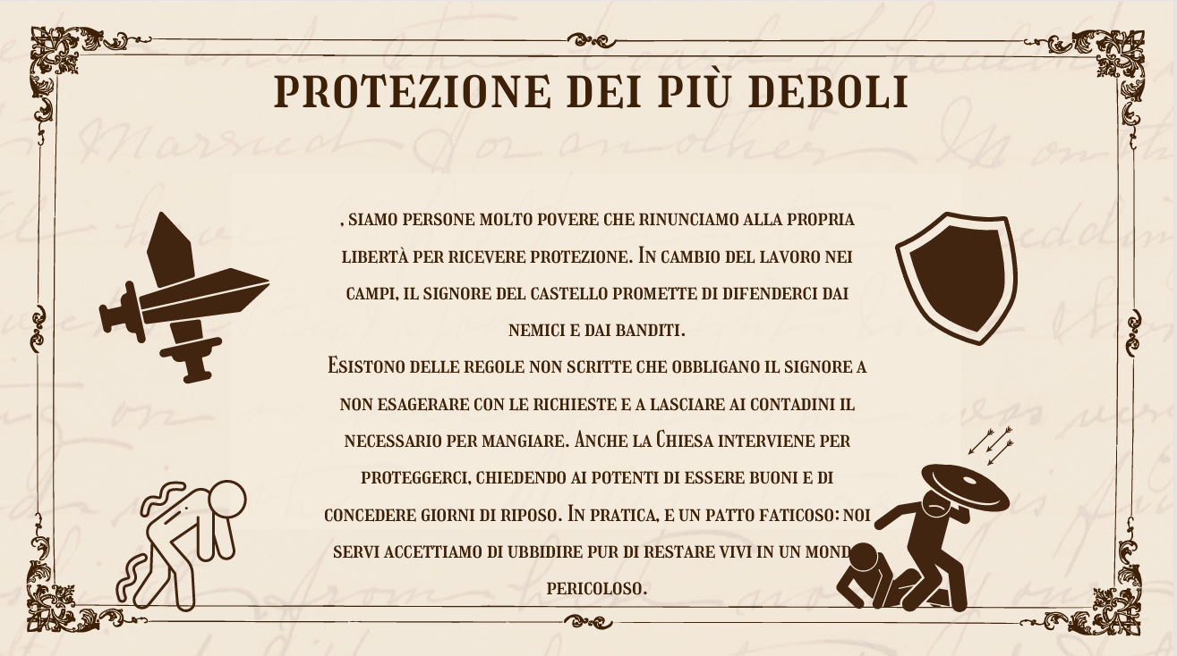

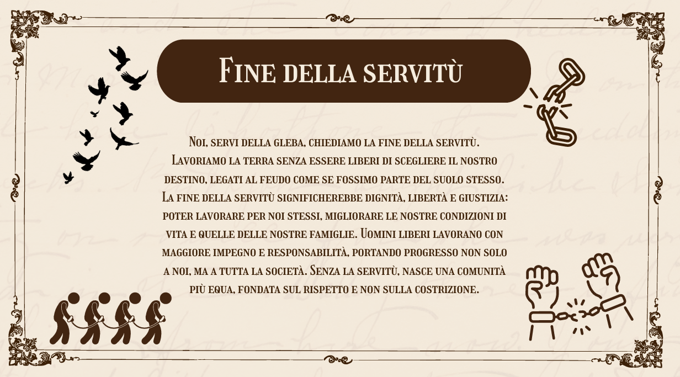
Progettazione ed elaborazione: Le presentazioni degli studenti e delle studentesse

Slide 14
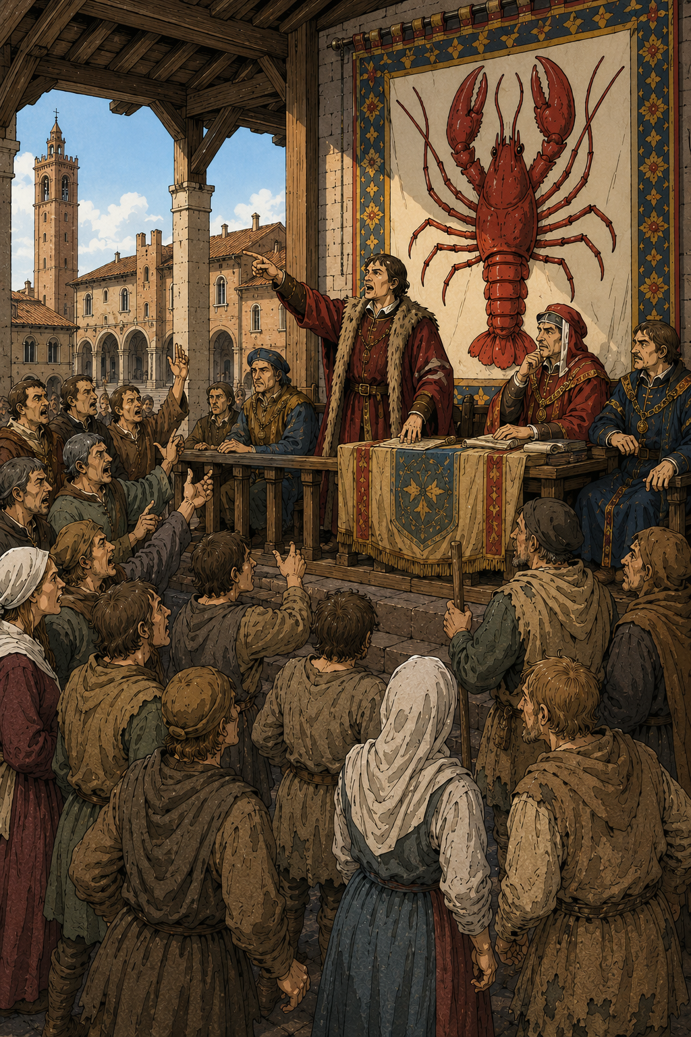
Progettazione ed elaborazione: Role Play, Debate e Peer Evalutation
Role Play, Debate e Peer Evaluation – Il dibattito politico
Presentazione orale in arengo comunale
Debate mediato dalla docente
Valutazione incrociata secondo griglia condivisa
Costruzione di alleanze per la maggioranza
Spoglio elettorale (punteggi dalla griglia di valutazione)
Proposta e approvazione liberazione dei servi della gleba

Slide 15
Peer evaluation – Scheda di valutazione
Gruppo valutato: …………………………………… Gruppo valutatore: ……………………………………….
A. Contenuto (0–10 punti)
B. Esposizione orale (0–10 punti)
Chiarezza delle proposte
Coerenza con il gruppo rappresentato
Capacità di raggiungere gli obiettivi dichiarati
Chiarezza e sicurezza
Uso appropriato del linguaggio
Uso appropriato di termini specifici della disciplina o tecnici
Capacità di coinvolgere l'arengo
C. Rappresentazione grafica (0–10 punti)
D. Interesse per il nostro gruppo (0–10 punti)
Chiarezza visiva
Uso efficace di simboli, slogan, colori
Coerenza con il messaggio politico
Assegnare punti se:
Le proposte possono portare vantaggi politici o economici
Le proposte rispondono a principi condivisibili (giustizia, pace, dignità umana)
Spazio per commenti: Cosa ci ha convinto? | Cosa non ci ha convinto? | Quali alleanze sarebbero possibili? | Quali iniziative o leggi potremmo promuovere?
Totale ……/40

Slide 16
Valutazione - A · Presentazione scritta (campagna elettorale)
Indicatori | Avanzato (9–10) | Intermedio (7–8) | Base (6) | In fase di acquisizione (<6)
Coerenza con il gruppo di riferimento | Proposte molto chiare e pienamente coerenti con interessi, valori e condizioni del gruppo rappresentato. | Proposte coerenti con il gruppo di riferimento, ma non sempre approfondite. | Coerenza parziale o semplificata con il gruppo rappresentato. | Scarsa o assente coerenza con il gruppo di riferimento.
Comprensione del contesto storico-sociale | Ottima comprensione del sistema sociale, culturale, economico e politico dell'epoca; il contesto è utilizzato efficacemente per sostenere le proposte. | Buona comprensione del contesto, con qualche imprecisione. | Comprensione essenziale, con significative approssimazioni. | Comprensione assente o fortemente lacunosa del contesto storico-sociale.
Qualità delle proposte politiche | Proposte articolate, realistiche, ben motivate e pienamente coerenti con il contesto storico e con gli interessi del gruppo rappresentato. | Proposte pertinenti e motivate, ma non sempre approfondite. | Proposte semplici o poco sviluppate. | Proposte vaghe, incoerenti o poco realistiche.
Chiarezza e organizzazione del contenuto | Presentazione ben strutturata, chiara, efficace e coerente con le finalità della campagna elettorale e del dibattito. | Struttura complessivamente chiara e funzionale alla presentazione delle proposte. | Struttura semplice ma poco ordinata o non sempre efficace. | Presentazione disorganizzata o difficile da seguire.
Efficacia comunicativa e adeguatezza del linguaggio | Linguaggio appropriato al contesto e al ruolo assegnato, efficace, persuasivo e ricco di lessico specifico. | Linguaggio corretto e generalmente adeguato al contesto e alle finalità comunicative. | Linguaggio semplice ma comprensibile, con limitato uso del lessico specifico. | Linguaggio poco appropriato al contesto, scorretto o poco comprensibile.

Slide 17
Valutazione · B · Esposizione orale (debate in arengo)
Indicatori | Avanzato (9–10) | Intermedio (7–8) | Base (6) | In fase di acquisizione (<6)
Chiarezza espositiva | Espone in modo chiaro, sicuro e ben organizzato. | Espone con chiarezza, pur con qualche incertezza. | Espone in modo semplice e si appoggia significativamente alla presentazione. | Espone in modo confuso o incompleto, legge integralmente i contenuti della presentazione.
Padronanza dei contenuti | Ottima conoscenza dei contenuti e piena consapevolezza del ruolo del gruppo rappresentato. | Buona conoscenza dei contenuti. | Conoscenza essenziale dei contenuti, senza particolari capacità di contestualizzazione. | Conoscenze frammentarie e scarse capacità di contestualizzazione.
Capacità argomentativa | Argomenta e difende le proprie idee in modo articolato, coerente ed efficace. | Argomenta in modo semplice ma efficace. | Argomenta con difficoltà. | Non riesce ad argomentare le proprie posizioni.
Interazione con i pari e risposta alle domande | Risponde in modo ampio, pertinente e critico; dimostra capacità di ascolto e confronto. | Risponde in modo adeguato alle domande e alle osservazioni. | Fornisce risposte semplici o parziali. | Non risponde o fornisce risposte non pertinenti.
Partecipazione e coinvolgimento | Partecipazione attiva, propositiva e consapevole durante il dibattito. | Partecipa in modo adeguato, pur senza prendere particolari iniziative. | Partecipa senza prendere iniziative. | Partecipa solo dietro costante sollecitazione.

Slide 18
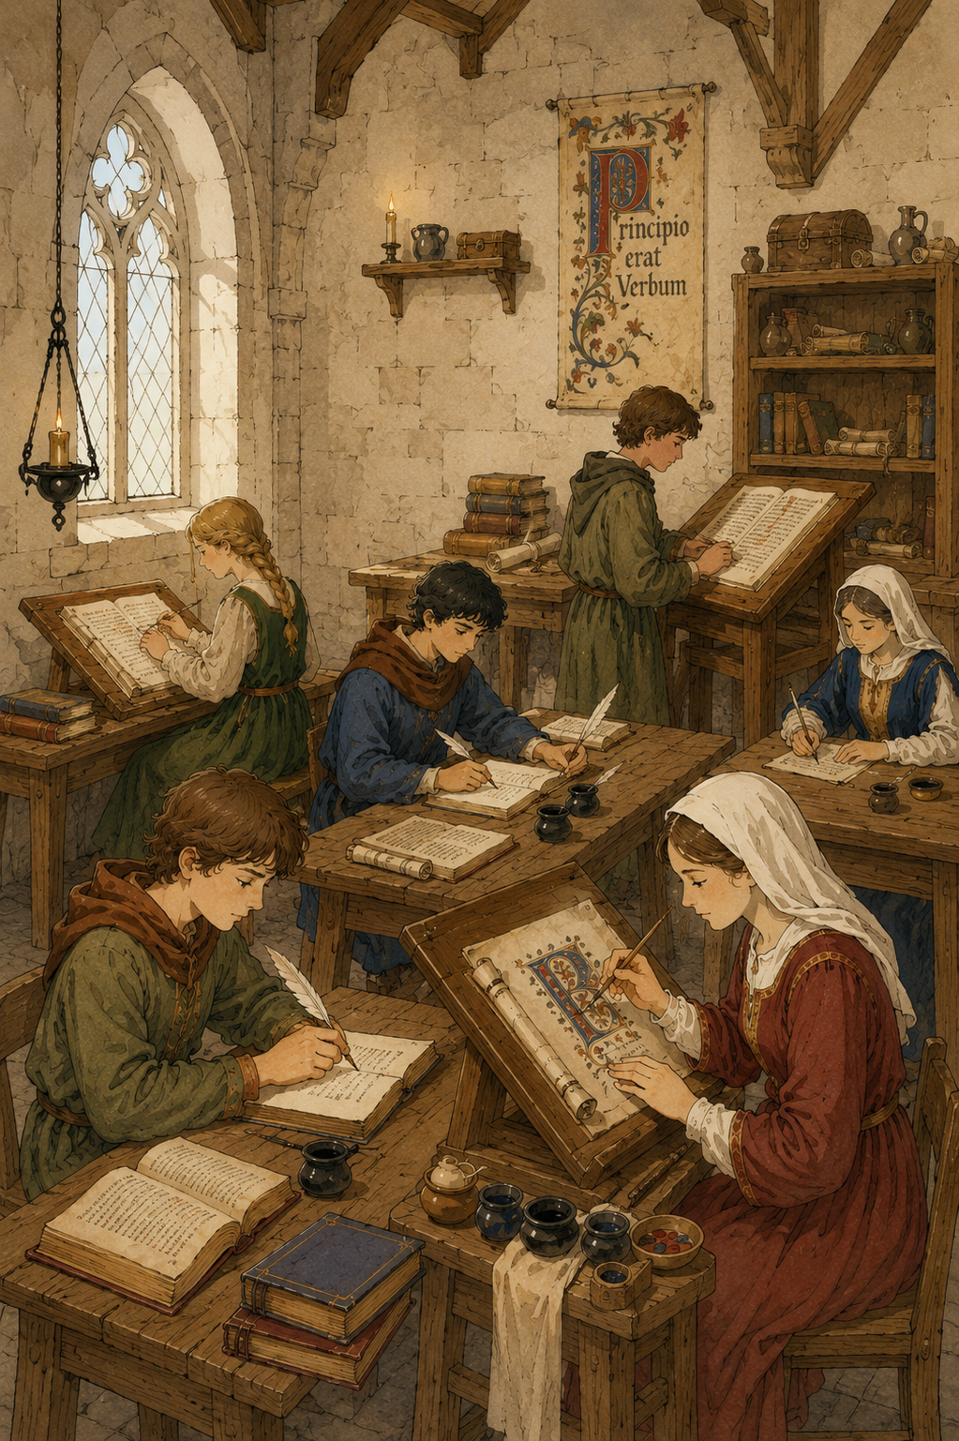
Conclusioni: criticità e punti di forza
Criticità incontrate
Punti di forza
Gestione dei tempi di preparazione della campagna elettorale
Monitoraggio del lavoro e dell’impegno individuale all’interno del gruppo
Calibrazione del ruolo di mediatore durante il debate
Alta motivazione: il role play ha favorito l'immedesimazione e la riflessione sui diritti
Competenze storiche, argomentative e digitali attivate in modo integrato
Risultati coerenti non solo con i processi storici, ma anche rispetto alle competenze di Educazione civica
Verticalità della riflessione sui diritti

